Slide 1
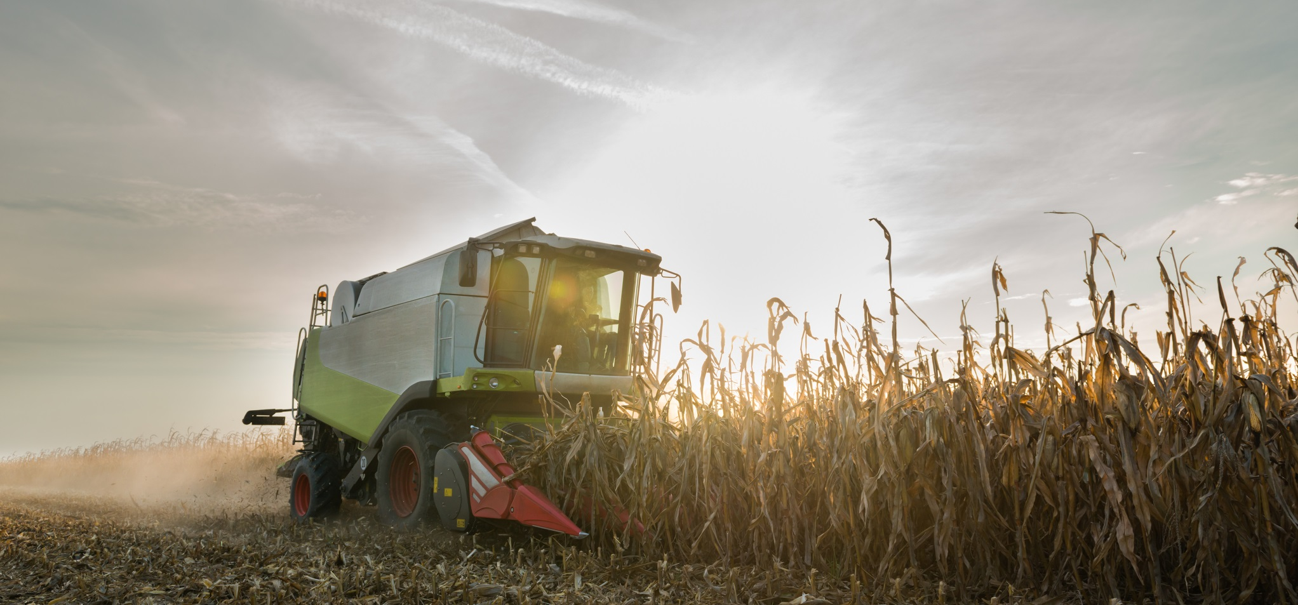
De Nederlandse Investeringsmonitor
© GfK | November 2015

Slide 2
Inhoudsopgave
Investeringen
  Toekomst
  Verleden
  Investeringsbarometers
Financieringen
  Toekomst
  Verleden
  Financieringsbarometers
PR-vragen
Bijlagen
  Onderzoeksverantwoording
  Contact

Slide 3
Investeringen

Slide 4
Toekomst (tot 3 jaar vooruit)

Slide 5
Met name grotere bedrijven zijn positiever over hun investeringen dan een jaar geleden
Totale markt
(bedrijvenpopulatie per 1-1-2015: 1.468.000)
Omzet < 5 miljoen
Omzet > 5 miljoen
Circa vier op de vijf bedrijven (78%) verwacht de komende 3 jaar een investering te gaan doen.
Eén op de drie bedrijven (34%) verwacht een investering te gaan doen in een personenauto of bestelwagen en drie op de vijf bedrijven (64%) verwacht een investering te gaan doen in equipment.
Bedrijven met een hoge omzet (> 5 miljoen) verwachten vaker een investering te gaan doen dan bedrijven met een lagere omzet (< 5 miljoen). Dat geldt zowel voor auto als voor equipment.
Bedrijven verwachten de komende 3 jaar gemiddeld in 1,8 type bedrijfsmiddelen te gaan investeren (1,4 in 2014).
Penetratie investeringen in bedrijfsmiddelen in de toekomst
Basis: alle bedrijven (n = 2233)

Slide 6
Naarmate de bedrijfsgrootte toeneemt, neemt de bereidheid tot investeren toe
Penetratie investeringen in de toekomst uitgesplitst naar bedrijfsgrootte
Naarmate de bedrijfsgrootte toeneemt, neemt de bereidheid tot investeren toe.
Penetratie investeringen in bedrijfsmiddelen in de toekomst
Basis: alle bedrijven (n = 2233)

Slide 7
Het vaakst verwacht men te gaan investeren in ICT-hardware of ICT-software
Penetratie investeringen in de toekomst
Totaal
Omzet > 5 miljoen
Penetratie investeringen in bedrijfsmiddelen in de toekomst (per categorie)
Basis: alle bedrijven (n = 2233)

Slide 8
Men verwacht vaker dan afgelopen jaar, te gaan investeren in ICT, in kantoor- en bedrijfsinventaris en in audio- en video apparatuur
Ontwikkeling penetratie grootste equipmentcategorieën
Ten opzichten van 1 jaar geleden, verwacht men vaker te gaan investeren in ICT, in kantoor- en bedrijfsinventaris en in audio- en video apparatuur.
Penetratie investeringen in equipment in de toekomst
Basis: alle bedrijven (n = 2233)

Slide 9
Verleden (tot 3 jaar geleden)

Slide 10
Vier op de vijf bedrijven heeft de afgelopen 3 jaar een investering gedaan
Totale markt
(bedrijvenpopulatie per 1-1-2015: 1.468.000)
Omzet < 5 miljoen
Omzet > 5 miljoen
Circa vier op de vijf bedrijven (78%) heeft de afgelopen 3 jaar een investering gedaan.
Drie op de tien bedrijven (29%) heeft een investering gedaan in een personenauto of bestelwagen en twee op de drie bedrijven (68%) heeft een investering gedaan in equipment.
Bedrijven met een hoge omzet hebben vaker een investering gedaan dan bedrijven met een lagere omzet. Dat geldt zowel voor auto als voor equipment.
Bedrijven hebben de afgelopen 3 jaar gemiddeld in 1,8 type bedrijfsmiddelen geïnvesteerd (1,5 in 2014).
Penetratie investeringen in bedrijfsmiddelen in het verleden
Basis: alle bedrijven (n = 2233)

Slide 11
Naarmate de bedrijfsgrootte toeneemt, investeert men vaker
Penetratie investeringen in het verleden uitgesplitst naar bedrijfsgrootte
Naarmate de bedrijfsgrootte toeneemt, heeft men vaker geïnvesteerd.
Penetratie investeringen in bedrijfsmiddelen in het verleden
Basis: alle bedrijven (n = 2233)

Slide 12
In de breedte investeren bedrijven vooral in auto’s, ICT, kantoorinventaris en kopieermachines
Penetratie investeringen in het verleden
Totaal
Omzet > 5 miljoen
Penetratie investeringen in bedrijfsmiddelen in het verleden (per categorie)
Basis: alle bedrijven (n = 2233)

Slide 13
Men heeft vaker geïnvesteerd in ICT en in kantoor- en bedrijfsinventaris
Ontwikkeling penetratie grootste equipmentcategorieën
Ten opzichten van 1 jaar geleden, hebben bedrijven vaker geïnvesteerd in ICT en in kantoor- en bedrijfsinventaris. Bedrijven hebben minder vaak geïnvesteerd in kopieermachines.
Penetratie investeringen in equipment in het verleden
Basis: alle bedrijven (n = 2233)

Slide 14
Investeringsbarometers

Slide 15
Investeringsbarometer
Totale markt
Alle bedrijven
Omzet < 5 miljoen
Omzet > 5 miljoen
>200
>200
180
180
160
160
140
140
120
120
100
103
100
103
100
99
106
100
80
80
60
60
40
40
20
20
0
0
2014
2015
2014
2015
2014
2015
Voor de totale markt is de investeringsindex in 2015 nagenoeg hetzelfde als in 2014. Alle indices liggen dicht in de buurt van 100. Een index van 100 betekent dat de investeringsbereidheid in de komende 3 jaar even hoog is als in de afgelopen 3 jaar.
De indices zijn als volgt berekend: penetratie investeringen in de toekomst / penetratie investeringen in het verleden.

Slide 16
Investeringsbarometer
Equipment en Auto
Auto
Equipment
>200
>200
180
180
160
160
140
140
120
114
120
100
110
100
91
94
80
80
60
60
40
40
20
20
0
0
2014
2015
2014
2015
Een index van 100 betekent dat de investeringsbereidheid in de komende 3 jaar even hoog is als in de afgelopen 3 jaar.
De indices zijn als volgt berekend: penetratie investeringen in de toekomst / penetratie investeringen in het verleden.

Slide 17
Financieringen

Slide 18
Toekomst (tot 3 jaar vooruit)

Slide 19
Van alle bedrijven die verwachten te gaan investeren, kiest 12% (ook) voor lease
Totale markt
Auto
Equipment
12% van de bedrijven verwacht de komende 3 jaar één of meer bedrijfsmiddelen te gaan financieren met lease. De meeste bedrijven verwachten bedrijfsmiddelen te gaan betalen met eigen middelen (83%).
Van alle bedrijven die verwachten de komende 3 jaar te gaan investeren in een personenauto of bestelwagen, verwacht een vijfde (19%) deze te gaan financieren met lease en van alle bedrijven die verwachten de komende 3 jaar te gaan investeren in equipment, verwacht 7% deze te gaan financieren met lease.
Ten opzichte van 2014 zijn er met name bij auto significante verschillen: men verwacht auto’s minder vaak te gaan financieren met lease en lening en meer met eigen middelen.
Penetratie financiering bedrijfsmiddelen in de toekomst
Basis totale markt: alle bedrijven die verwachten te gaan investeren (n = 1741)
Basis Auto: alle bedrijven die in auto’s verwachten te investeren
(n = 749)
Basis Equipment: alle bedrijven die in equipment verwachten te investeren (n = 1429)

Slide 20
Van alle bedrijven die verwachten te gaan investeren, kiest 12% (ook) voor lease
Totale markt
Omzet < 5 miljoen
Omzet > 5 miljoen
12% van de bedrijven verwacht de komende 3 jaar één of meer bedrijfsmiddelen te gaan financieren met lease. De meeste bedrijven verwachten bedrijfsmiddelen te gaan betalen met eigen middelen (83%).
Penetratie financiering bedrijfsmiddelen in de toekomst
Basis totale markt: alle bedrijven die verwachten te gaan investeren (n = 1741)

Slide 21
9% van alle bedrijven die hebben geïnvesteerd de afgelopen 3 jaar, hebben één of meer bedrijfsmiddelen geleased
Totale markt
Auto
Equipment
9% van alle bedrijven heeft de afgelopen 3 jaar één of meer bedrijfsmiddelen gefinancierd met lease. De meeste bedrijven (91%) hebben bedrijfsmiddelen betaald met eigen middelen.
Van alle bedrijven die de afgelopen 3 jaar hebben geïnvesteerd in een personenauto of bestelwagen, heeft een vijfde (19%) deze gefinancierd met lease.
Van alle bedrijven die de afgelopen 3 jaar hebben geïnvesteerd in equipment, heeft 4% deze gefinancierd met lease.
Ten opzichte van 2014 zijn er geen significante verschillen.
Penetratie financiering bedrijfsmiddelen in het verleden
Basis totale markt: alle bedrijven die hebben geïnvesteerd (n = 1732)
Basis Auto: alle bedrijven die in auto’s hebben geïnvesteerd (n = 656)
Basis Equipment: alle bedrijven die in equipment hebben geïnvesteerd (n = 1520)

Slide 22
9% van alle bedrijven die hebben geïnvesteerd de afgelopen 3 jaar, hebben één of meer bedrijfsmiddelen geleased
Totale markt
Omzet < 5 miljoen
Omzet > 5 miljoen
9% van alle bedrijven heeft de afgelopen 3 jaar één of meer bedrijfsmiddelen gefinancierd met lease. De meeste bedrijven (91%) hebben bedrijfsmiddelen betaald met eigen middelen.
Penetratie financiering bedrijfsmiddelen in het verleden
Basis totale markt: alle bedrijven die hebben geïnvesteerd (n = 1732)

Slide 23
Men verwacht bedrijfsmiddelen vaker te gaan financieren met lease en crowdfunding
Penetratie financieringen (excl. eigen middelen)
Men verwacht in de toekomst bedrijfsmiddelen vaker te gaan financieren met lease en crowdfunding dan in het verleden.
Penetratie financieringen in verleden / toekomst
Basis: alle bedrijven die verwachten te gaan financieren / hebben gefinancierd (excl. eigen middelen)

Slide 24
Voor lease gaat men naar de leasemaatschappij, voor een lening gaat men naar de bank
Penetratie distributiekanalen
Lease
Lening
Penetratie distributiekanalen in verleden / toekomst
Basis: alle bedrijven die verwachten te gaan leasen (of lenen) / hebben geleased (of geleend)

Slide 25
Financieringsbarometers

Slide 26
Financieringsbarometer
Per type financiering
Lease
Lening
Eigen middelen
>200
>200
180
180
160
160
140
152
140
133
130
120
120
100
106
100
80
90
92
80
60
60
40
40
20
20
0
0
2014
2015
2014
2015
2014
2015
Een index van 100 betekent dat de investeringsbereidheid in de komende 3 jaar even hoog is als in de afgelopen 3 jaar.
De indices zijn als volgt berekend: penetratie investeringen in de toekomst / penetratie investeringen in het verleden.

Slide 27
Financieringsbarometer
Equipment
Lease
Lening
Eigen middelen
>200
>200
180
180
160
164
160
140
140
136
135
120
120
100
101
100
80
89
93
80
60
60
40
40
20
20
0
0
2014
2015
2014
2015
2014
2015
Een index van 100 betekent dat de investeringsbereidheid in de komende 3 jaar even hoog is als in de afgelopen 3 jaar.
De indices zijn als volgt berekend: penetratie investeringen in de toekomst / penetratie investeringen in het verleden.

Slide 28
Financieringsbarometer
Auto
Lease
Lening
Eigen middelen
>200
208
>200
180
180
160
160
140
140
129
128
120
120
100
113
102
100
96
80
80
60
60
40
40
20
20
0
0
2014
2015
2014
2015
2014
2015
Een index van 100 betekent dat de investeringsbereidheid in de komende 3 jaar even hoog is als in de afgelopen 3 jaar.
De indices zijn als volgt berekend: penetratie investeringen in de toekomst / penetratie investeringen in het verleden.

Slide 29
Bij de helft van de bedrijven is het leasecontract minder dan 25K
Waarde leasecontract naar type bedrijfsmiddel
Bij het merendeel van de bedrijven die hebben geleased, is de totale waarde van het leasecontract minder dan €50.000,- (79%). Bij slechts 1% is de waarde meer dan €250.000,-.
Bedrijven die een auto hebben geleased, sluiten relatief vaker leasecontracten af van €25.000,- tot €50.000,- (38%) dan bedrijven die equipment hebben geleased (14%).
Wat is de totale waarde van het leasecontract?
Basis: alle bedrijven die het bedrijfsmiddel met lease hebben gefinancierd (n = 336)

Slide 30
Geen zorgen over onderhoud / verzekering wordt het vaakst als doorslaggevende reden opgegeven
Doorslaggevende redenen lease
Bedrijven die hebben geleased, noemen ‘geen zorgen over onderhoud / verzekering’ (29%) het vaakst als doorslaggevende reden voor financiering met lease. Andere vaak genoemde redenen zijn ‘belastingvoordeel’ (25%) en ‘100% financiering waardoor werkkapitaal intact blijft’ (22%).
Wat gaf de doorslag om dit bedrijfsmiddel te financieren met lease?
Basis: alle bedrijven die het bedrijfsmiddel met lease hebben gefinancierd (n = 336)

Slide 31
PR-vragen

Slide 32
In het algemeen hebben bedrijven geen duidelijke voorkeur voor het betalen voor gebruik i.p.v. bezit
Houding tegenover betalen voor gebruik in plaats van bezit
Naarmate de bedrijfsgrootte toeneemt, staat men positiever tegenover het betalen voor gebruik in plaats van bezit: bij bedrijven met 1 werkzame persoon heeft 17% een positieve houding, bij 50+ bedrijven heeft 40% een positieve houding.
Hoe staat uw bedrijf tegenover het betalen voor het gebruik in plaats van het zelf aanschaffen van bedrijfsmiddelen?
Basis: alle bedrijven (n = 2233)

Slide 33
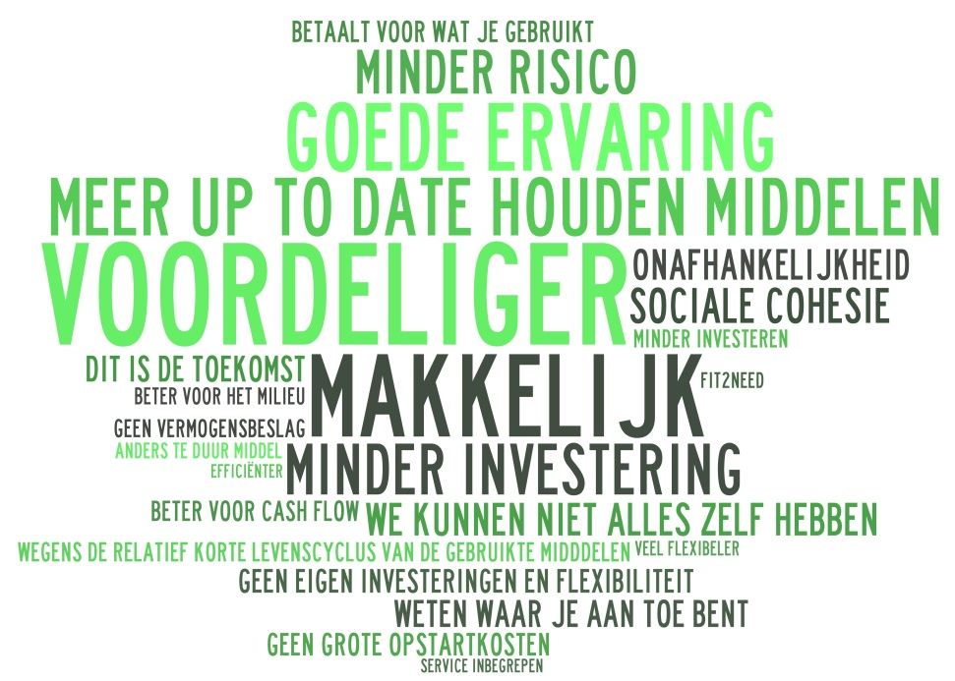
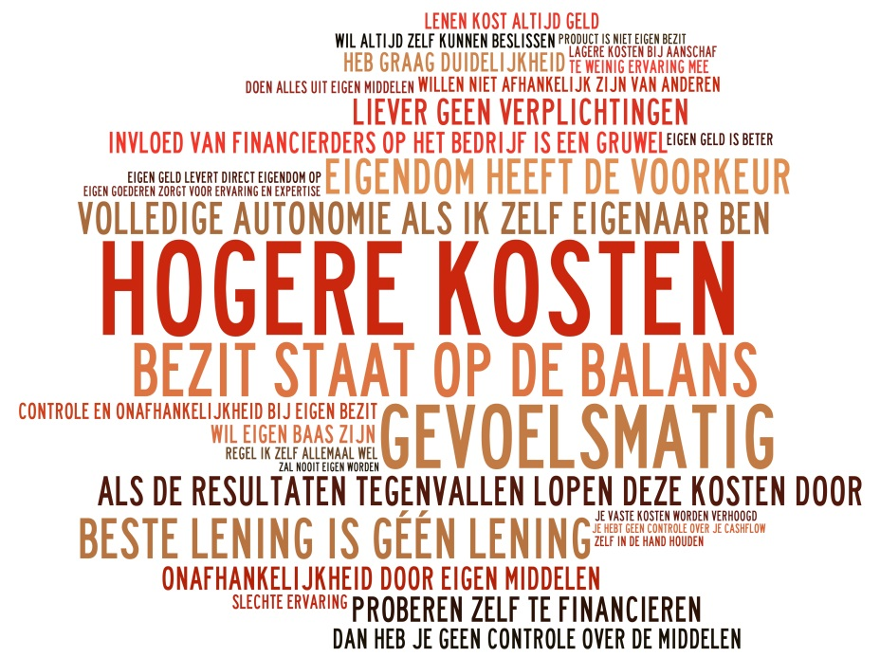
Toelichting waarom men zeer positief of zeer negatief is over het betalen voor het gebruik i.p.v. bezit
Zeer positief
Zeer negatief
Kunt u toelichten waarom u zeer positief / zeer negatief bent over het betalen voor het gebruik in plaats van het zelf aanschaffen van bedrijfsmiddelen?
Basis: alle bedrijven die zeer positief of zeer negatief zijn over het betalen voor het gebruik van bedrijfsmiddelen (n = 150)

Slide 34
De meeste bedrijven volgen de ontwikkelingen op het gebied van duurzaamheid actief
Houding t.o.v. duurzaamheid
Naarmate de bedrijfsgrootte toeneemt, is men meer met duurzaamheid bezig. Van de 50+ bedrijven heeft een vijfde een proactieve houding (19%) en de helft volgt de ontwikkelingen op dat gebied actief (48%).
Hoe zou u uw bedrijf omschrijven als het om duurzaamheid gaat?
Basis: alle bedrijven (n = 2233)

Slide 35
De meerderheid van de bedrijven weet niet wat met een circulaire economie wordt bedoeld
Bekendheid circulaire economie
Slechts een kwart van de bedrijven (25%) weet wat met een circulaire economie wordt bedoeld.
Naarmate de bedrijfsgrootte toeneemt, is men meer bekend met de circulaire economie. Van de 50+ bedrijven weet bijna de helft wat het inhoudt (47%).
Bent u bekend met de term `circulaire economie`?
Basis: alle bedrijven (n = 2233)

Slide 36
Een kwart van de bedrijven ziet mogelijkheden op het vlak van een circulaire economie
Mogelijkheden op het vlak van circulaire economie
Een kwart van de bedrijven (24%) ziet mogelijkheden op het vlak van een circulaire economie.
Naarmate de bedrijfsgrootte toeneemt, neemt het percentage dat mogelijkheden ziet toe: van de 50+ ziet bijna de helft mogelijkheden (47%).
Ziet u op het vlak van circulaire economie mogelijkheden voor uw bedrijf?
Basis: alle bedrijven (n = 2233)

Slide 37
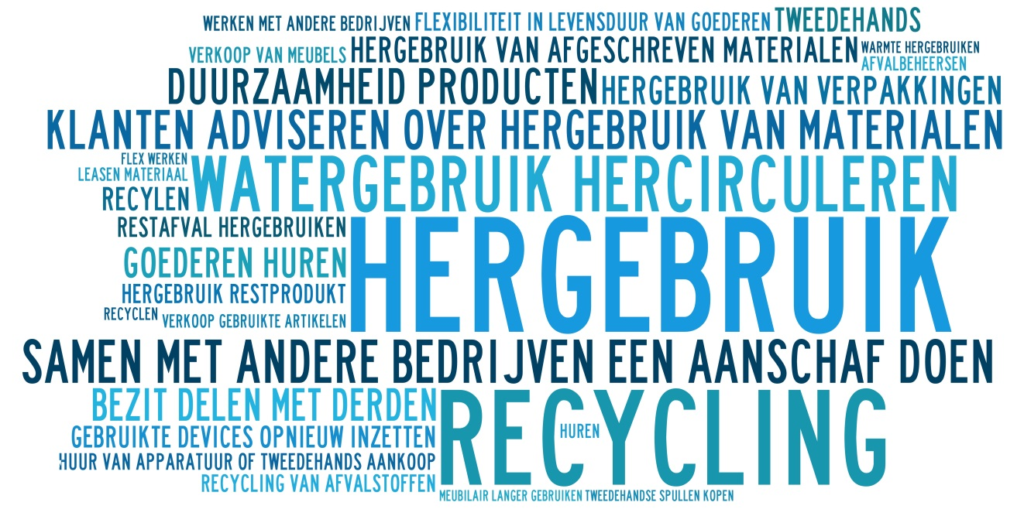
Toelichting welke mogelijkheden men ziet op het vlak van een circulaire economie
Titel grafiek
Het merendeel van de opgegeven mogelijkheden is te herleiden naar twee hoofdthema’s, namelijk recycling en hergebruik. Daarnaast worden ook het huren van middelen of het delen van bedrijfsmiddelen met andere bedrijven relatief vaak als mogelijkheden gezien.
Kunt u toelichten welke mogelijkheden u ziet?
Basis: alle bedrijven die mogelijkheden zien voor hun bedrijf (n = 720)

Slide 38
Bijlagen

Slide 39
Onderzoeksverantwoording

Slide 40
Onderzoeksverantwoording
Veldwerkperiode : 17 - 27 september 2015
Doelgroep : alle bedrijven in Nederland
Weging : de steekproef is herwogen naar branche, bedrijfsgrootte en belangrijkste bankrelatie
Methode : online onderzoek op bedrijvenpanel
Respons : 72%
Steekproefomvang : de netto steekproef bestaat uit 2.233 respondenten

Slide 41
Contact

Slide 42
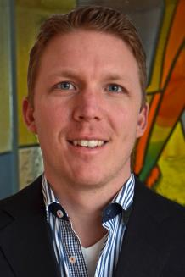
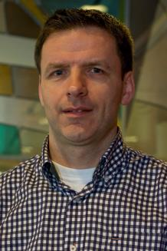
Contactpersonen
Koen van Nijnatten
Maarten Smulders
Research Consultant
Research Manager
+316 – 5313 4496
+31162 – 384 136
+31162 – 384 310
koen.van.nijnatten@gfk.com
maarten.smulders@gfk.com

